Slide 1
Workshop Sinergie di finanziamento: dai Fondi Strutturali allo SME Instrument
Cittadella Regionale, Sala Oro, 3 nov. 2016

Slide 2
Il percorso della S3
Notes:
Evidenziare il percorso, lanciato nel 2013 e poi entrato nel vivo con una fase di attività parallele alla costruzione del POR (2014-2015) e infine allargato ulteriormente nel 2015-2016 con un intenso coinvolgimento del sistema regionale (1000 partecipanti, 300 contributi scritti, tavoli, incontri di settore) per affinare le aree / traiettorie di innovazione, anticipando nelle modalità di lavoro quelle delle piattaforme tematiche che saranno uno strumento fondamentale della governance della S3

Slide 3
Aree di Innovazione
Agroalimentare
Rafforzamento competitività filiere, Food safety, innovaz. Prodotto processo valorizz. scarti
Turismo e Cultura
ICT per turismo, diagnosi e restauro. Design e creatività.
Edilizia sostenibile
Edilizia sostenibilie, riqualific. Edilizia esistente e recupero rifiuti edili, nuove tecniche e materiali, smart system
VALORIZZARE LA BASE PRODUTTIVA SOSTENENDO INNOVAZIONE E PROIEZIONE EXTRA-REGIONALE
Logistica
Miglior. Processi logistici di trasporto security e safety, green logistic, logistica e tecn. Per sistemi manifatt. e agroalim.
AGENDA DIGITALE e KETs
ICT e Terziario Innovativo
Ecosistemi digitali, ciber security e Internet of Things
Smart Manufacturing
Smart materials, Smart processes, Smart solutions
Ambiente
Tecniche analisi rischio ambientale, dispositivi protezione antisismica,sistemi allerta precoce,tecnologie energetiche riutilizzo scarti e rifiuti
MIGLIORARE LA QUALITA’ DELLA VITA
Scienze della Vita
Diagnostica avanzata, nutraceutica, medicina personalizzata, dispositivi biomedicali
AMBITI APPLICATIVI

Slide 4
Approvazione S3
Con Delibera n. 294 del 28 luglio 2016, la Giunta regionale ha approvato il documento finale.
La Commissione Europea con Ref. Ares (2016) 5118013 dell’08/09/2016, ha comunicato che la condizionalità ex ante sulla Strategia di Specializzazione Intelligente è stata soddisfatta.

Slide 5
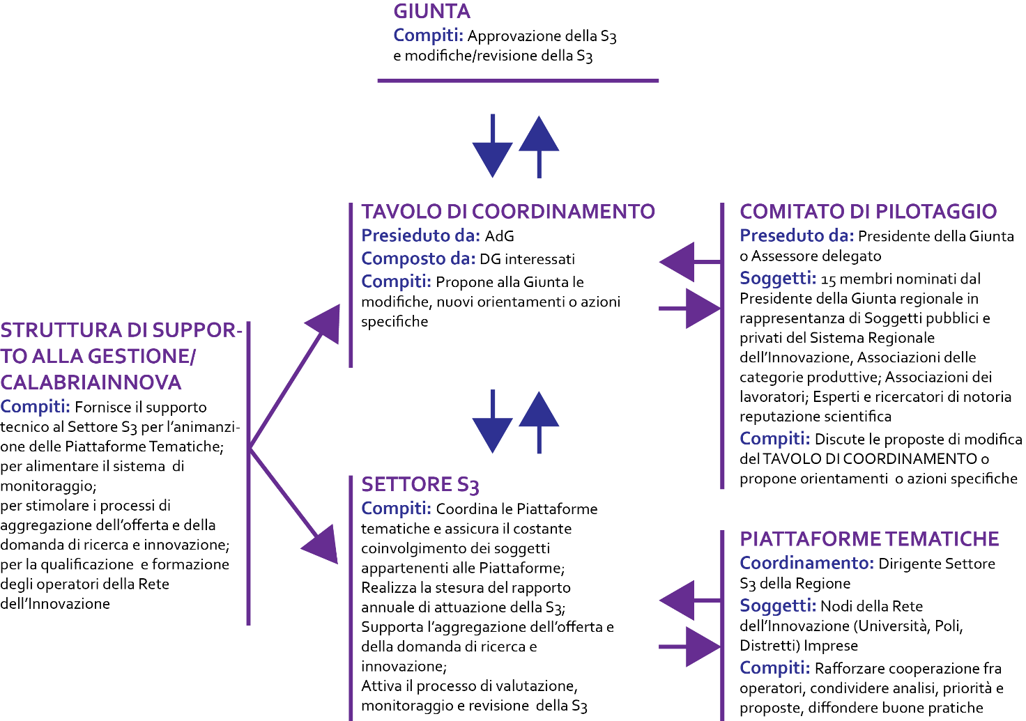
Governance S3
Notes:
Attivazione Tavolo di Coordinamento, Settore S3, Comitato di Pilotaggio e progetto CalabriaInnova
Richiamare le Piattaforme Tematiche (con questa slide o con slide separata)
Le Piattaforme Tematiche sono uno strumento di supporto all’implementazione della S3 Calabria con il compito di:
- Rafforzare la cooperazione fra gli operatori di una filiera, ambito prioritario per la S3;
- Elaborare e condividere priorità e percorsi di innovazione tecnologica a livello di filiere S3, in chiave interdisciplinare;
- Alimentare, condividere e validare i risultati del lavoro di analisi del contesto, del monitoraggio e della valutazione;
- Elaborare proposte;
- Trasferire e diffondere risultati e buone pratiche nei propri settori.
Le Piattaforme Tematiche possono assumere anche la forma di laboratori di co-progettazione con attori locali per indirizzare e identificare tendenze e soluzioni di RSI.
Gli incontri della Piattaforma saranno animati e saranno fornite ai componenti le informazioni necessarie (es. dati di monitoraggio, esiti di valutazione, ecc.). Sono previsti almeno due incontri annuali per verificare progressi e criticità nell’attuazione della S3 ed eventuali correttivi.
Nella fase di avvio, le Piattaforme saranno attivate su alcune tematiche quali la condivisione degli indicatori per area di specializzazione, i risultati attesi per alcuni interventi di sistema (es. poli di innovazione), la partecipazione a reti nazionali ed europee per l’innovazione (KIC, cluster, ecc.).

Slide 6
Piattaforme tematiche
Organizzazione snella e aperta a tutti gli operatori
Coordinate da Settore S3 con supporto di CalabriaInnova
«Piano di Lavoro» con Incontri plenari pubblici e Gruppi di lavoro - seminari, consultazioni, elaborazione doc. (rilevazioni, analisi, proposte)
Comunità operatori Aree S3
Rafforzare cooperazione fra gli operatori di una filiera, ambito prioritario per la S3
Elaborare e condividere priorità e percorsi di innovazione tecnologica a livello di filiere S3, in chiave interdisciplinare
Elaborare proposte
Trasferire e diffondere risultati e buone pratiche nei propri settori
Alimentare, condividere e validare i risultati del lavoro di analisi del contesto, del monitoraggio e della valutazione;

Slide 7
Policy Mix
R&I
per le imprese
Competitività delle PMI
Qualificazione domanda PA
Rilevazione e sostegno esigenze innovazione PMI (1.1.2)
Incentivi per investimenti e servizi reali per le PMI (3.1.1)
Living Labs (1.3.2)
Dimostrazione e validazione risultati ricerca (1.1.5)
Strumenti finanziari per R&S e investimenti produttivi (3.6.1)
Procurement precommerciale (1.3.1)
Progetti significativi di R&I
Agende ricerca Poli e DT (1.1.4 e 1.2.2)
Strumenti negoziali per attrazione imprese esterne (3.1.3)
Servizi ad alta intensità di conoscenza per la PA (1.3.3)
Filiera start up
Capitale umano e imprese
Apertura nazionale
e internazionale
Programmi pre-incubazione (1.4.1)
H2020 - (1.2.1)
Incentivi per start-up e spin-off da ricerca (1.4.1)
Incentivi mobilità naz/intern giovani laureati e ricercatori (10.5.11 e 10.5.12)
Progetti promozione infrastrutture chiave R&S (1.5.1)
Fondo early stage e first stage(3.6.4)
Dottorati ricerca industriali
Alto apprendistato (10.5.6 – 10.5.12)
Attrazione di imprese esterne (3.1.3)
Potenziamento incuba-tori accademici e FabLab (8.1.7)
Incentivi assunzione giovani ricercatori (8.1.1-8.1.4-8.1.5-8.1.7)
Promozione esportazioni S3 (3.4.1 e 3.4.2)
Notes:
Evidenziare che il policy mix sostenuto dalla strategia S3 richiama esplicitamente le sinergie con Horizon 2020 come uno strumento particolarmente importante per sostenere l’apertura internazionale della regione.
Inoltre, vista la presenza di azioni per la qualificazione della domanda pubblica di innovazione (precommercial procurement e living labs) di interesse per diverse aree di innovazione della S3 Calabria (es. edilizia sostenibile, ICT e terziario innovativo, ambiente e rischi naturali, scienze della vita) sarà possibile lavorare anche su sinergie fra azioni europee di precommercial procurement o living labs da collegare con interventi pilota sul POR.

Slide 8
Sinergie con H2020: fattori abilitanti
Policy mix aperto alla cooperazione europea
Voucher partecipazione programmi e reti EU
“Seal of Excellence“ (SME Instrument fase 1)
Cofinanziamento programmi EU
Criteri selezione POR allineati con H2020
Matching esplicito con i criteri H2020 di impatto, eccellenza, efficienza
Rendicontazione semplificata
Semplificazioni anche a livello regionale (costi standard)
Notes:
POLICY MIX: Fra gli strumenti per sostenere la partecipazione a progetti nazionali ed europei di ricerca e innovazione sono richiamati, ad esempio:
i voucher per la partecipazione a partenariati europei,
Il finanziamento di progetti che hanno ottenuto il cosiddetto “Seal of Excellence“ della Commissione Europea con particolare riferimento allo SME Instrument Fase 1
Mobilità di giovani ricercatori ed esperti da e verso la Calabria, utilizzando ad esempio azioni Co-fund delle borse Marie Slodowska Curie
Il cofinanziamento di programmi transnazionali (esempio Meranet)
I criteri di selezione del POR sono stati allineati con quelli di H2020:
C’è anche un riferimento specifico a quali criteri si applicano per progetti valutati positivamente da H2020
Ci sono differenze nelle regole di rendicontazione dei costi che però entrambi i programmi (POR e H2020) tendono a semplificare, facilitando l’allineamento.
Sul POR Calabria, per il bando progetti R&S in fase di pubblicazione, si stanno definendo i costi standard

Slide 9
Criteri selezione POR allineati con H2020
Award Criteria H2020
Eccellenza scientifica | Impact (Contributo della proposta alla competitività, creazione posti lavoro, pubblicazioni scientifiche, ecc.) | Implementation (Qualità ed efficacia dell’implementazione)
Criteri di Valutazione POR 2014/2020 – OT.1
Contributo del progetto/operazione al conseguimento degli obiettivi della priorità/azione | Efficienza attuativa | Qualità intrinseca della proposta e integrazione con altri interventi
Per progetti in possesso di “seal of excellence” su Horizon 2020, si applicano gli elementi indicati per l’Award Criteria “Impact”, “Excellence”, “Quality and efficiency of implementation” come specificati nel relativo Work Programme H2020 (Linee 1.1.4 e 1.1.5)
Notes:
Il “Seal of excellence” è un sigillo di eccellenza ai tanti progetti che superano con successo la selezione a Bruxelles nell'ambito dei bandi dello Sme Instrument, ma che non vengono finanziati per mancanza di budget Il sigillo rappresenta un valore aggiunto nel momento in cui l'iniziativa si candida a ottenere finanziamenti a valere sui bandi dei Programmi Operativi Regionali (POR).
Il POR Calabria 2014/2020 supera le discrepanze tra fondi SIE e Horizon 2020 come quelle relative all'armonizzazione dei criteri di selezione e di valutazione tant’è che nei criteri di valutazione dell’OT I è specificato che per progetti in possesso di “seal of excellence” su Horizon 2020, si applicano gli elementi indicati per l’Award Criteria “Impact”, “Excellence”, “Quality and efficiency of implementation” come specificati nel relativo Work Programme H2020

Slide 10
Sinergie con H2020: Rendicontazione semplificata
Artt. 67 e 68 del Regolamento (UE) n. 1303/2013
Si prevede l’allineamento dei modelli di costo (tabelle di costi unitari, importi forfettari e tassi forfettari) per costi corrispondenti e tipologie analoghe di operazioni e beneficiari nell’ambito di H2020 e di altri programmi dell’UE
PRA Calabria Intervento 6.1.4
Il Piano di rafforzamento Amministrativo approvato con DGR 508/2015 prevede l’adozione delle azioni di semplificazione dei costi previste dal Reg. Ce 1303/2013 lett. B), c), D) relativamente a standardizzazione dei costi per FSE E FESR

Slide 11
Bandi ricerca, innovazione, competitività 2016
Pre-informazione
Progetti R&S
Pubblicazione
> H2020
> Impianti e macchinari
> ICT
> Internazio-nalizzazione
Valutazione
Conclusione
> Servizi innovazione tecnologica e produttiva
Procedure on-line
con firma elettronica

Slide 12
GRAZIE PER L’ATTENZIONE

